Slide 1
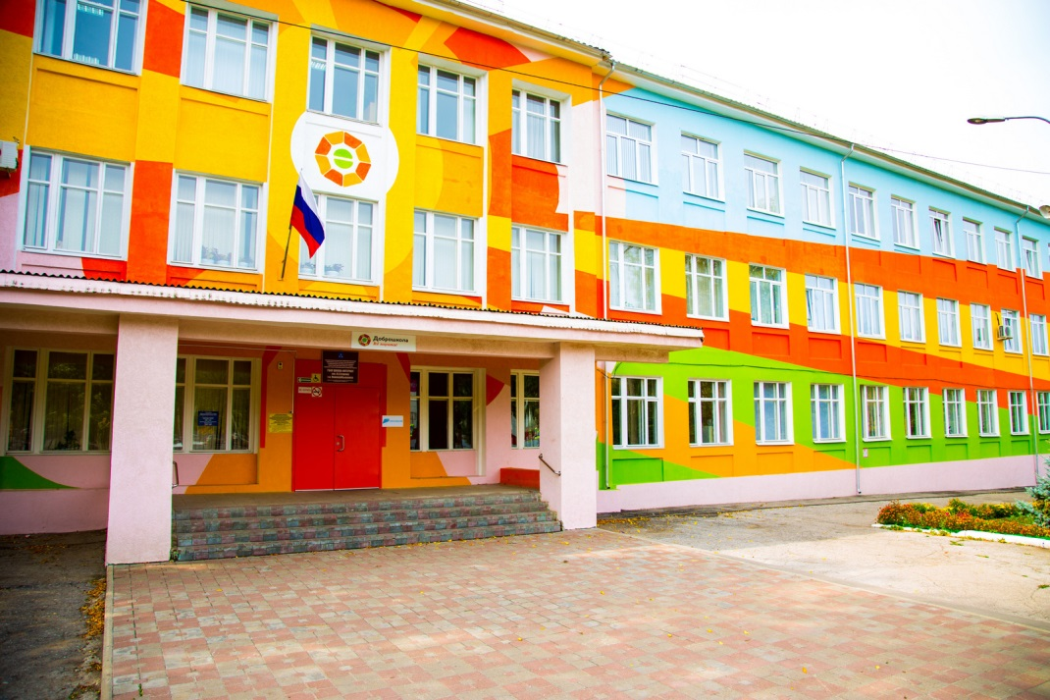
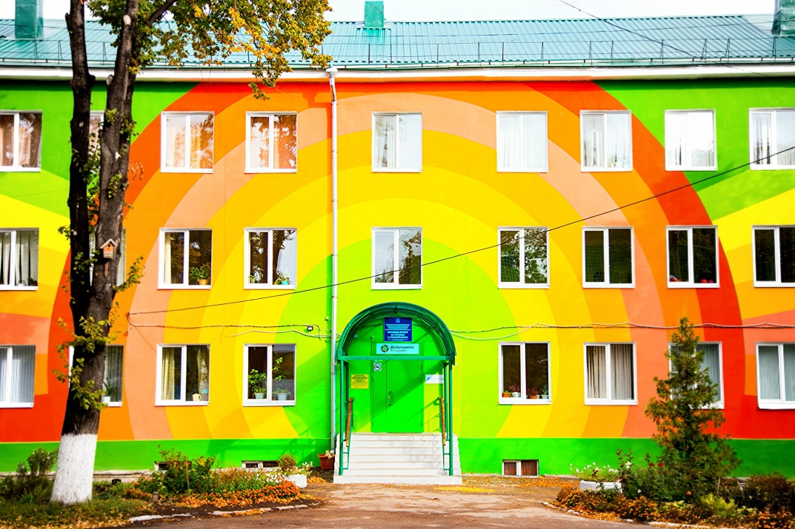
Государственное бюджетное общеобразовательное учреждение школа-интернат для обучающихся с ограниченными возможностями здоровья имени Героя Советского Союза И.Е.Егорова городского округа Новокуйбышевск Самарской области
Доброшкола
Всё получится!

Slide 2
Доброшкола
Всё получится!
Результаты реализации мероприятия
«Обновление материально-технической базы в организациях, осуществляющих образовательную деятельность исключительно по адаптированным основным общеобразовательным программам в рамках федерального проекта «Современная школа» национального проекта «Образование»

Slide 3
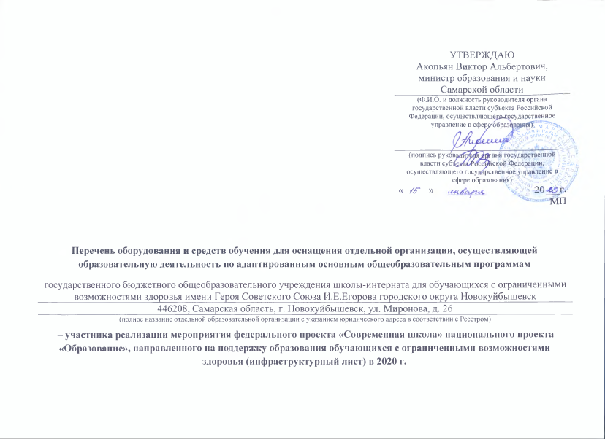
ИНФРАСТРУКТУРНЫЙ ЛИСТ

Slide 4
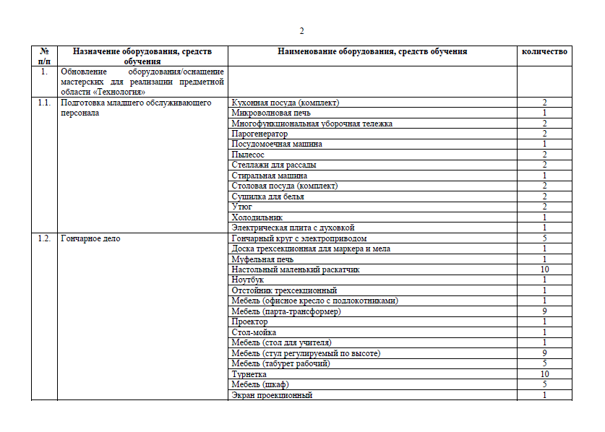
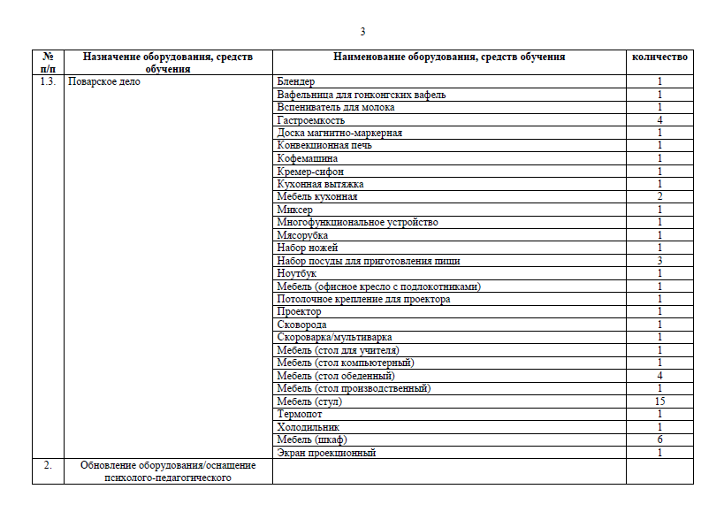
ИНФРАСТРУКТУРНЫЙ ЛИСТ

Slide 5
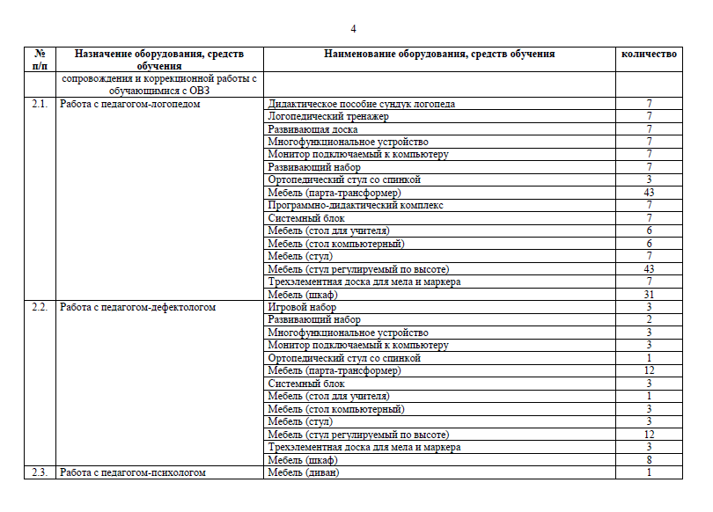
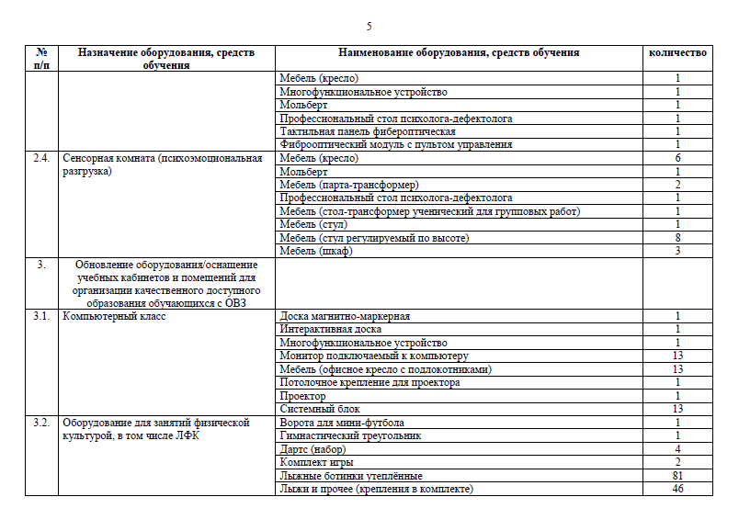
ИНФРАСТРУКТУРНЫЙ ЛИСТ

Slide 6
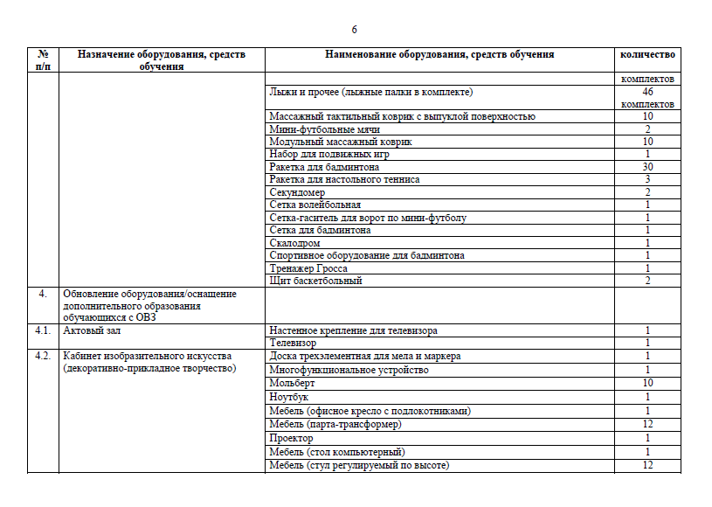
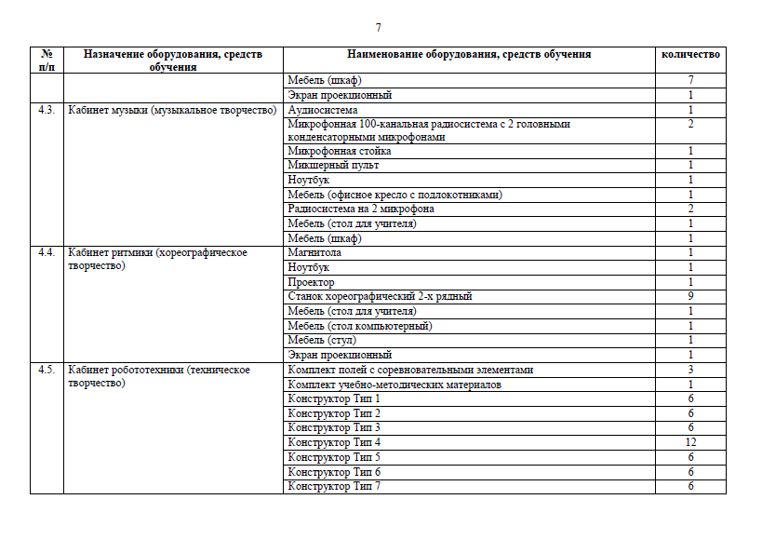
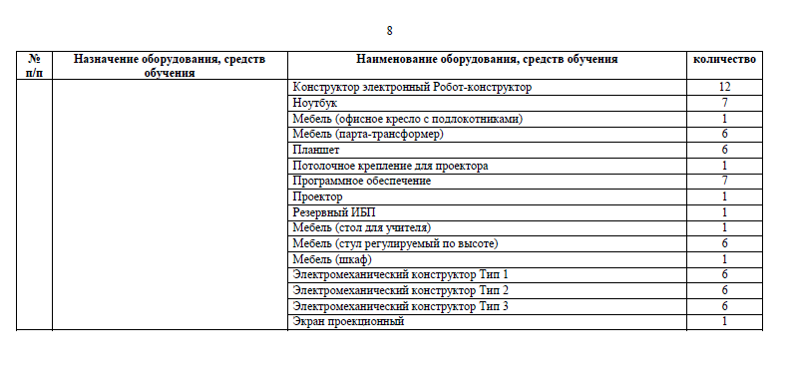
ИНФРАСТРУКТУРНЫЙ ЛИСТ

Slide 7
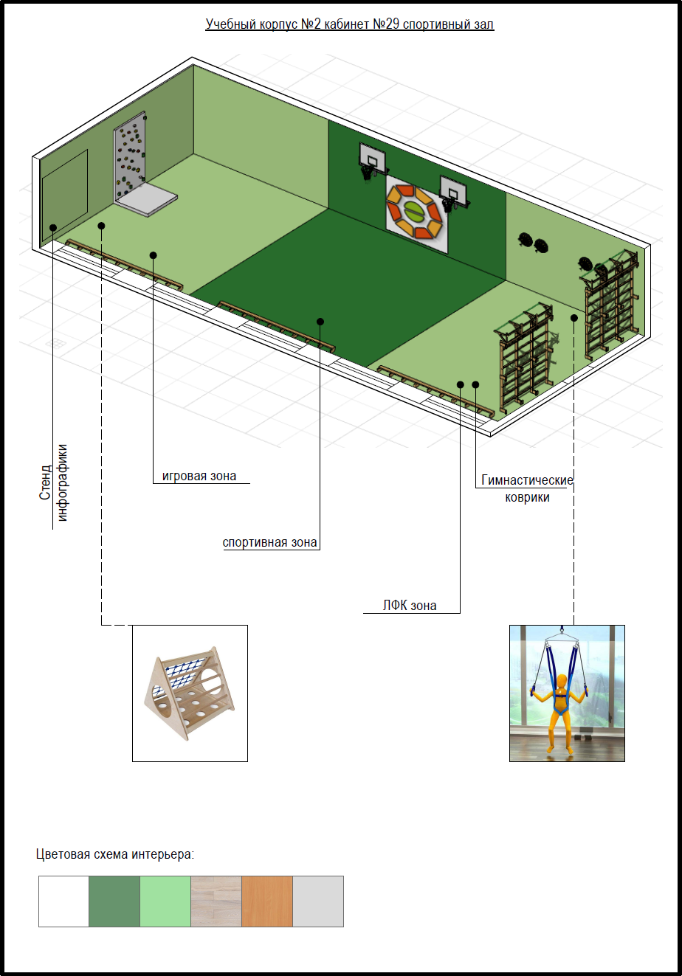
Образец дизайн-проекта. 3D моделирование
На каждое учебное помещение был составлен дизайн-проект.
В дизайн-проект в соответствии с рекомендациями организаторов конкурса были внесены коррективы, а именно:
выбрана более светлая световая гамма;
убран логотип со стены;
незначительно изменено расположение оборудования в зале.

Slide 8
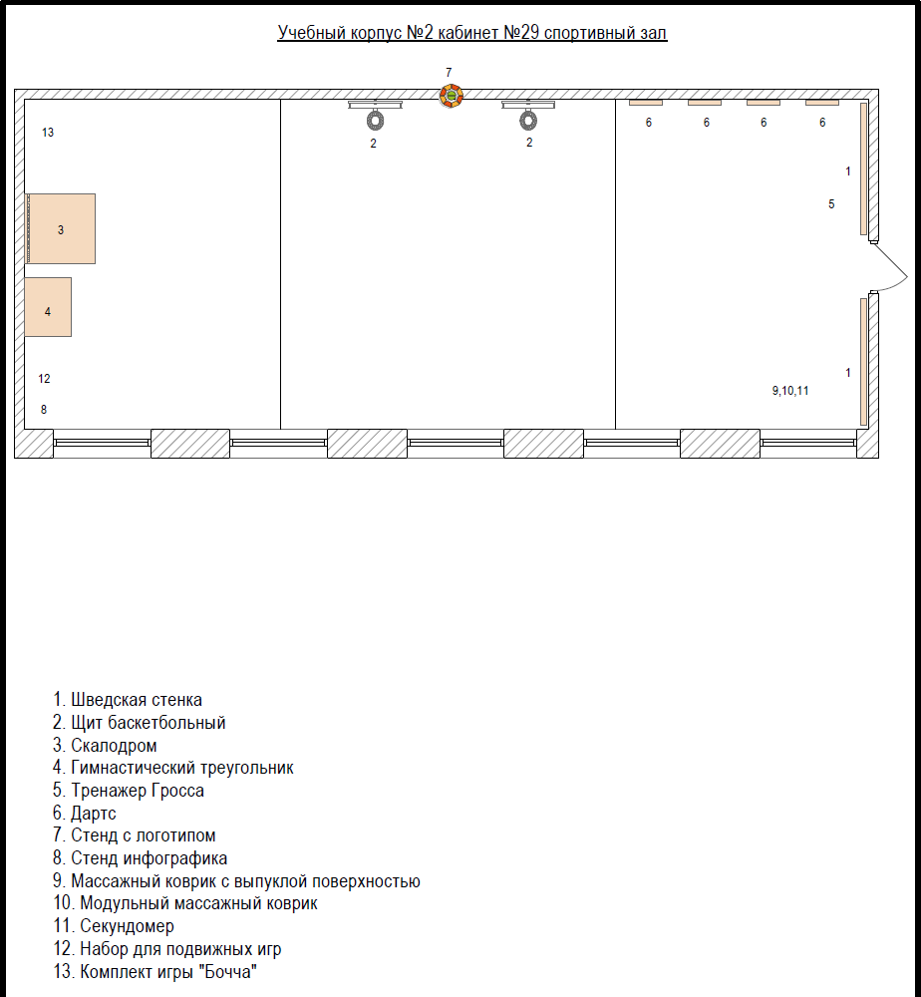
Образец дизайн-проекта. 2D моделирование

Slide 9
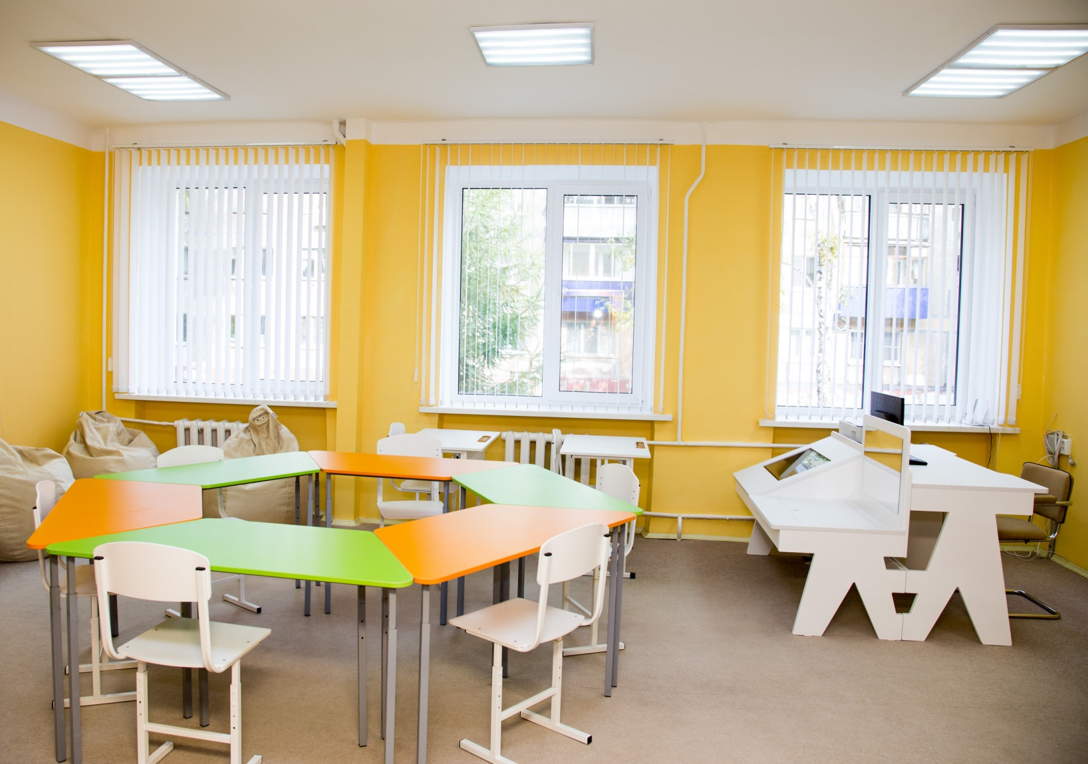
Кабинеты психолого-педагогического сопровождения и коррекционной работы оснащены профессиональным столом психолога, современной мебелью. Сенсорная комната (психоэмоциональная разгрузка)
Доброшкола
Всё получится!

Slide 10
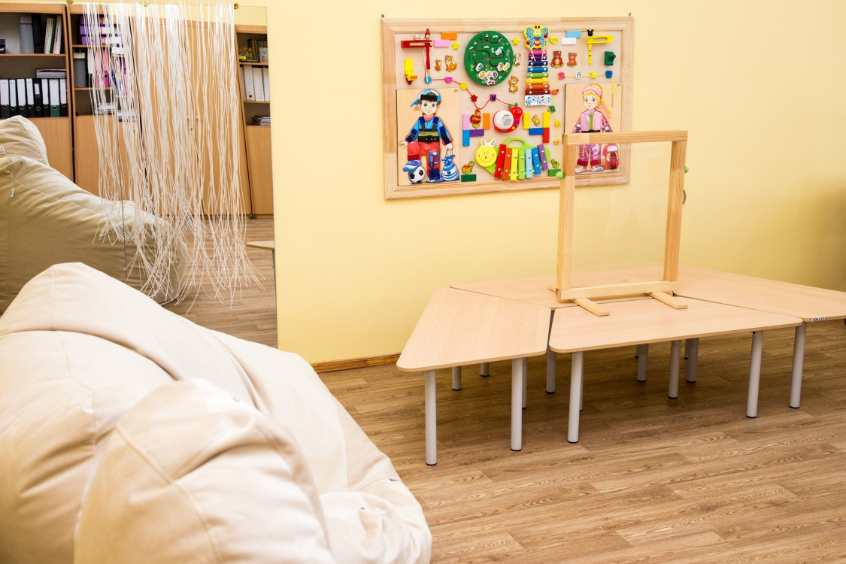
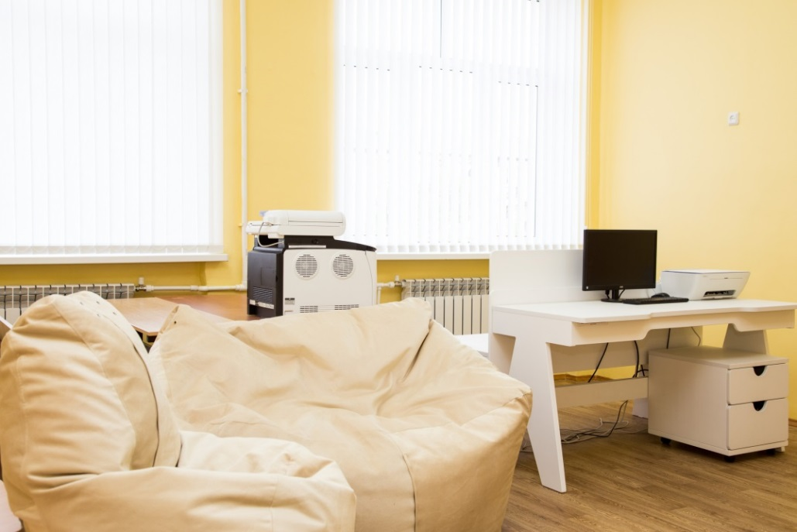
Кабинеты психолого-педагогического сопровождения и коррекционной работы оборудованы тактильными и фиброоптическими модулями. Кабинет педагога-психолога

Slide 11
Кабинеты психолого-педагогического сопровождения и коррекционной работы были отремонтированы в соответствии с дизайн-проектами. Кабинет учителя-логопеда
Доброшкола
Всё получится!

Slide 12
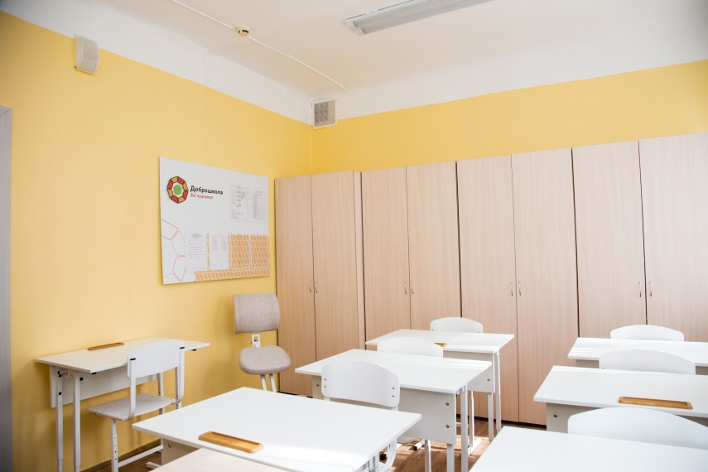
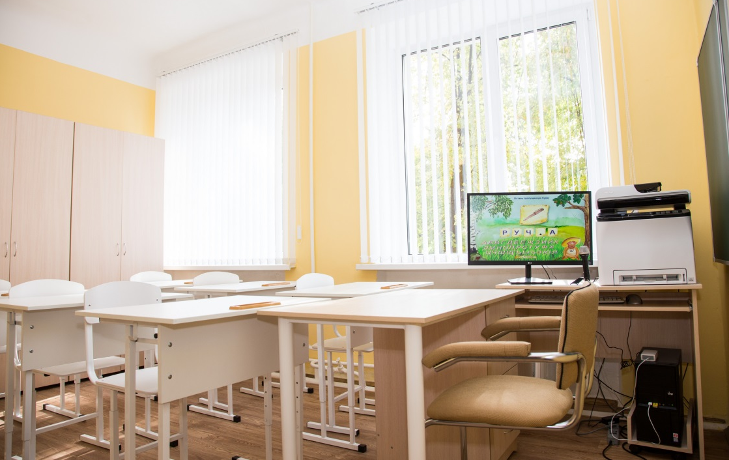
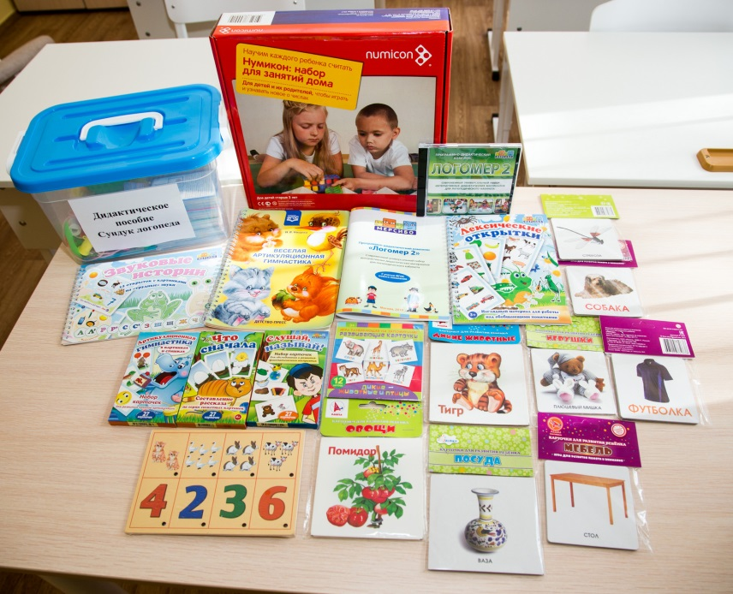
КАБИНЕТЫ ПСИХОЛОГО-ПЕДАГОГИЧЕСКОГО СОПРОВОЖДЕНИЯ И КОРРЕКЦИОННОЙ РАБОТЫ. Кабинет учителя-логопеда

Slide 13
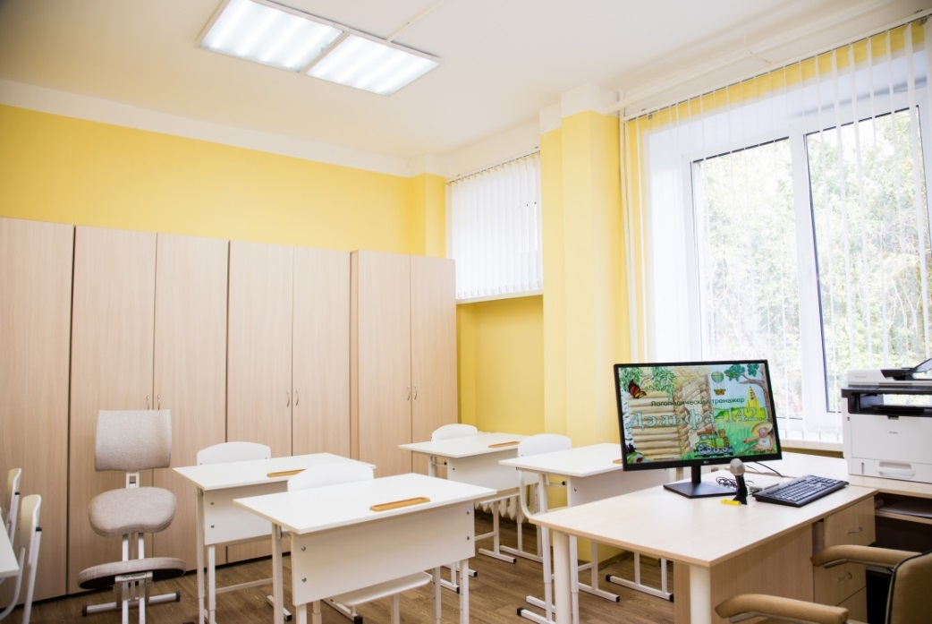
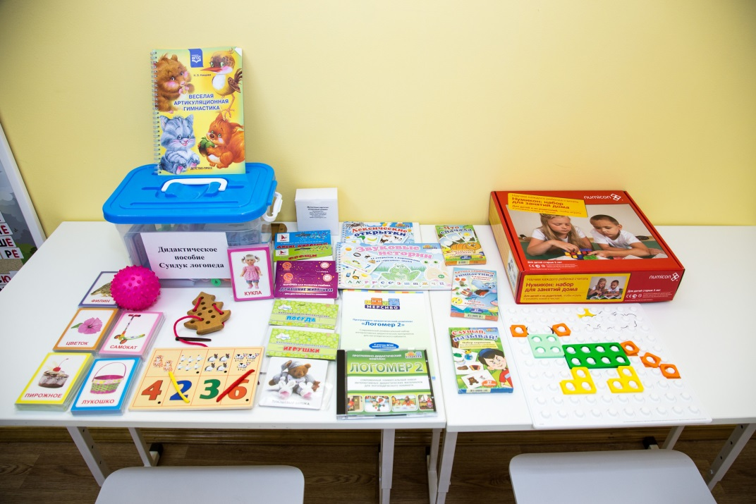
Кабинеты психолого-педагогического сопровождения и коррекционной работы оснащены дидактическими и развивающими наборами. Кабинет учителя-логопеда

Slide 14
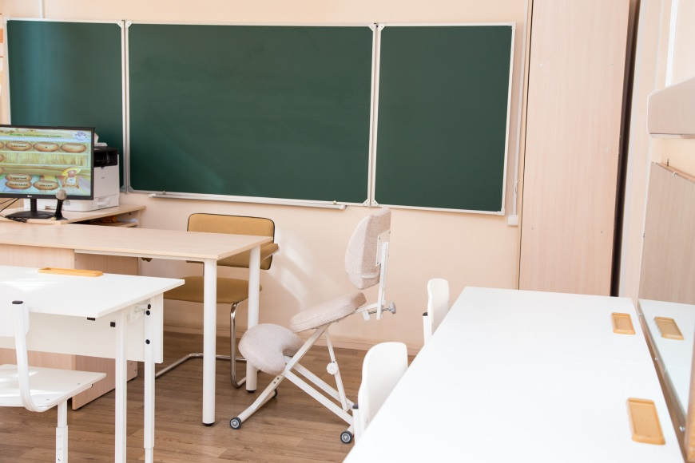
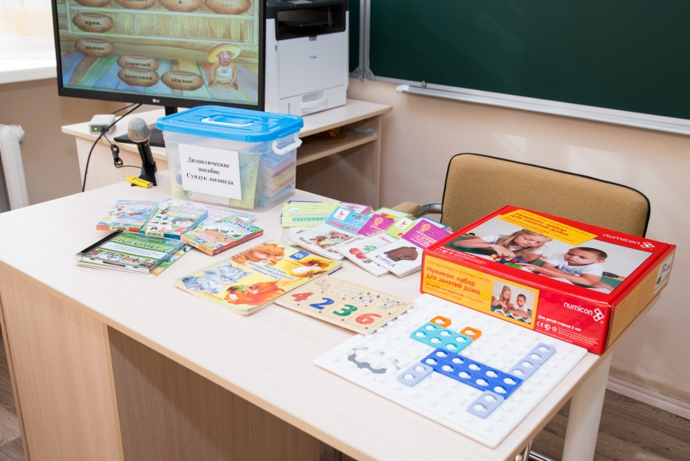
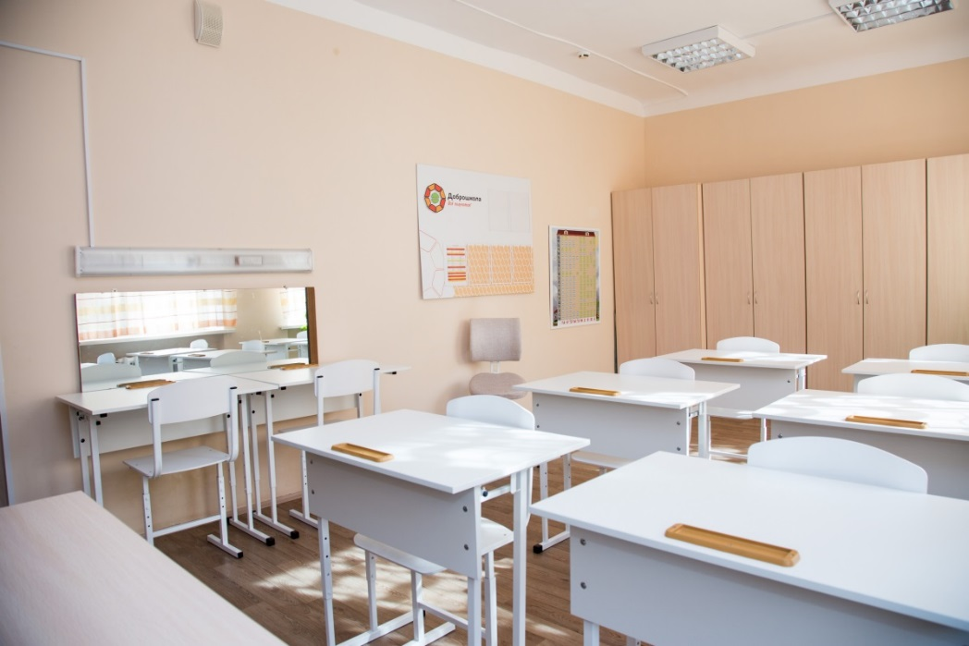
Кабинеты психолого-педагогического сопровождения и коррекционной работы оборудованы ортопедическим коленным стулом со спинкой . Кабинет учителя-логопеда

Slide 15
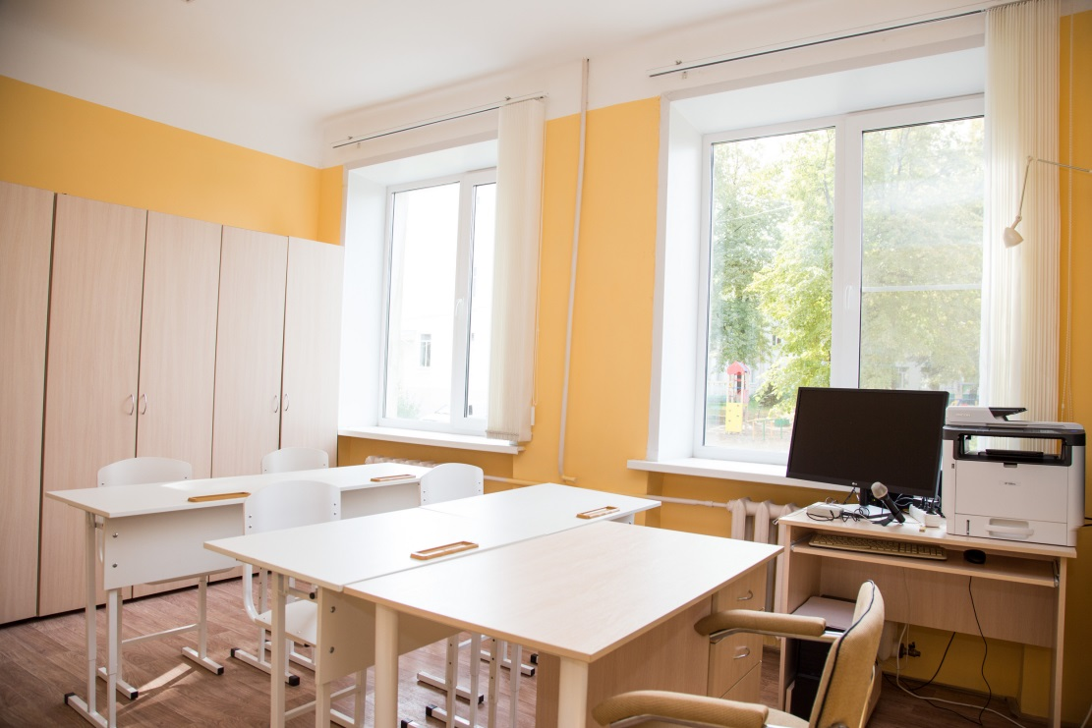
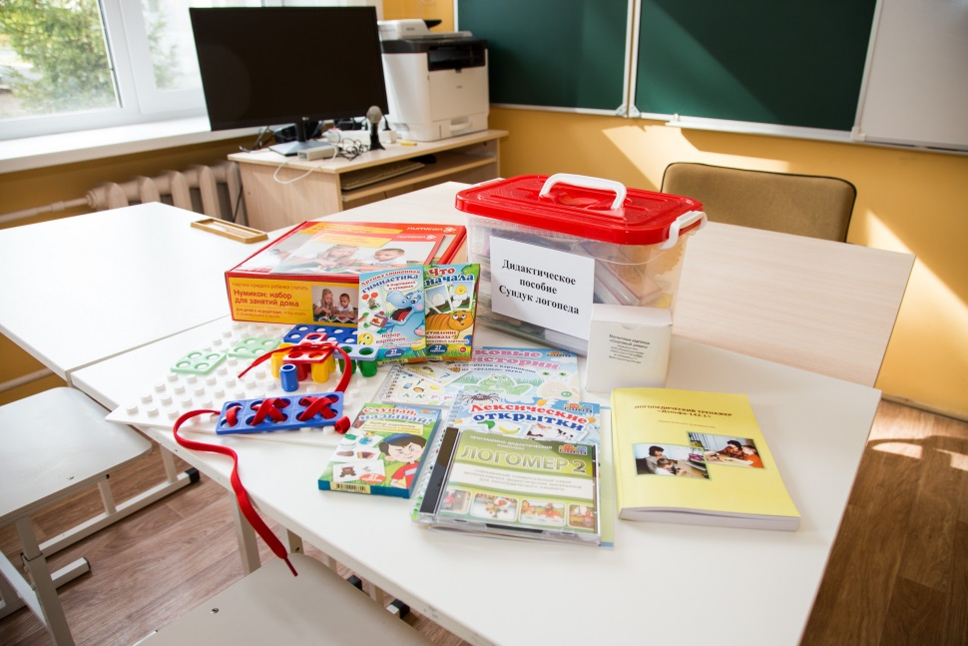
Кабинеты психолого-педагогического сопровождения и коррекционной работы оборудованы современной компьютерной техникой. Кабинет учителя-логопеда

Slide 16
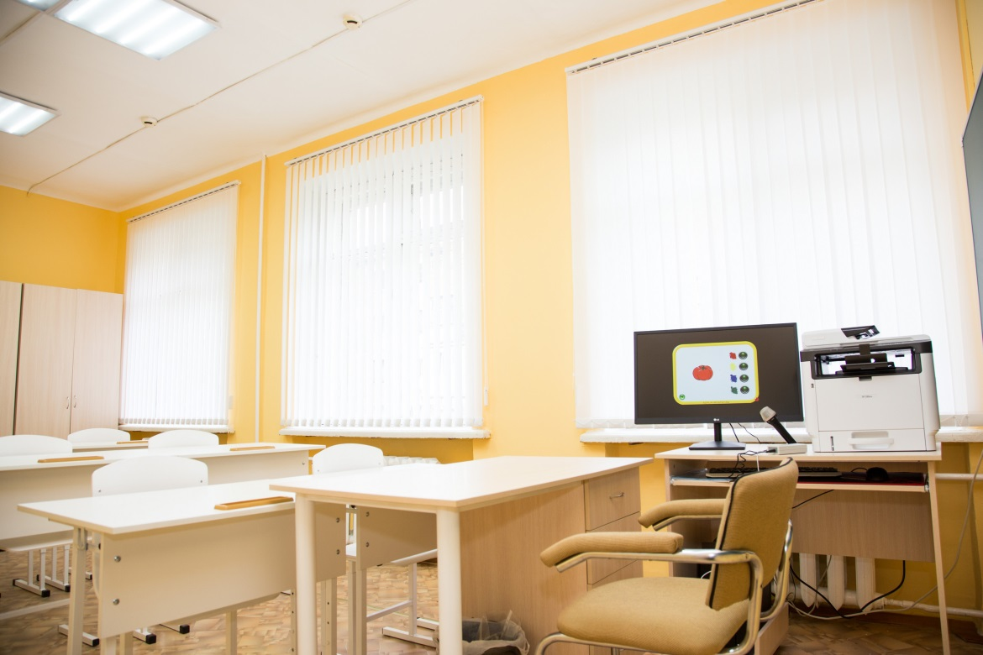
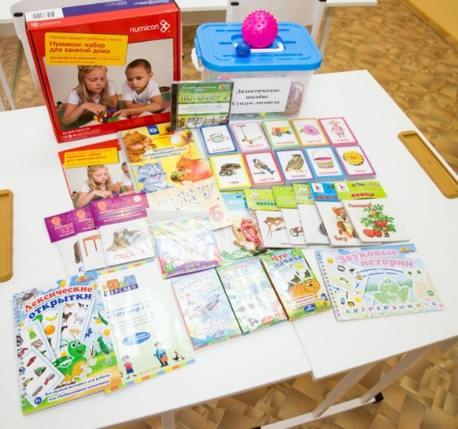
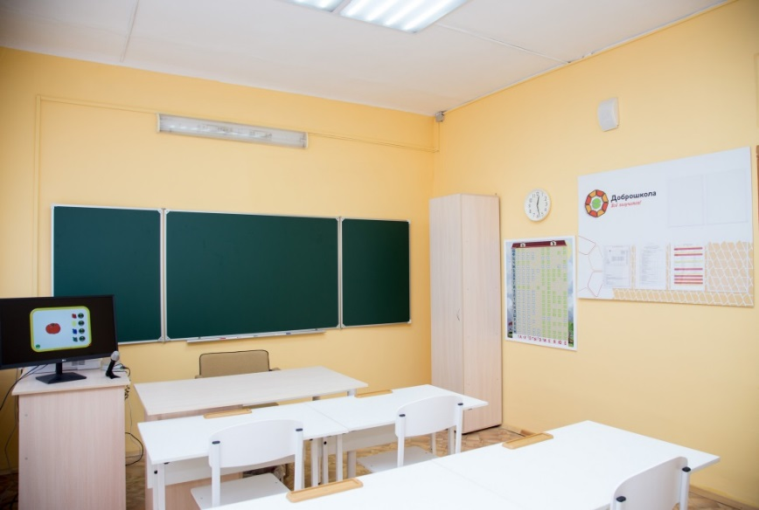
В кабинетах психолого-педагогического сопровождения и коррекционной работы установлены логопедические тренажеры «Дэльфа» и программно-дидактические комплексы. Кабинет учителя-логопеда

Slide 17
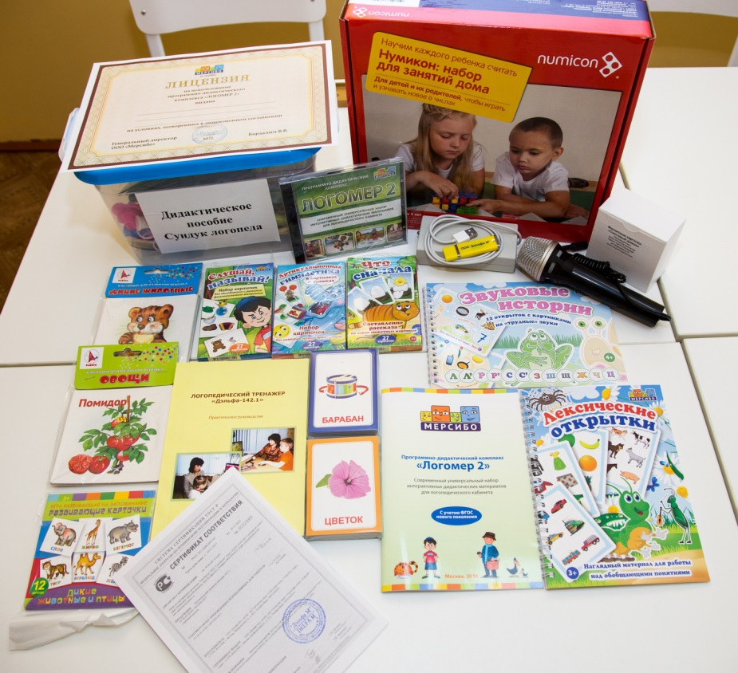
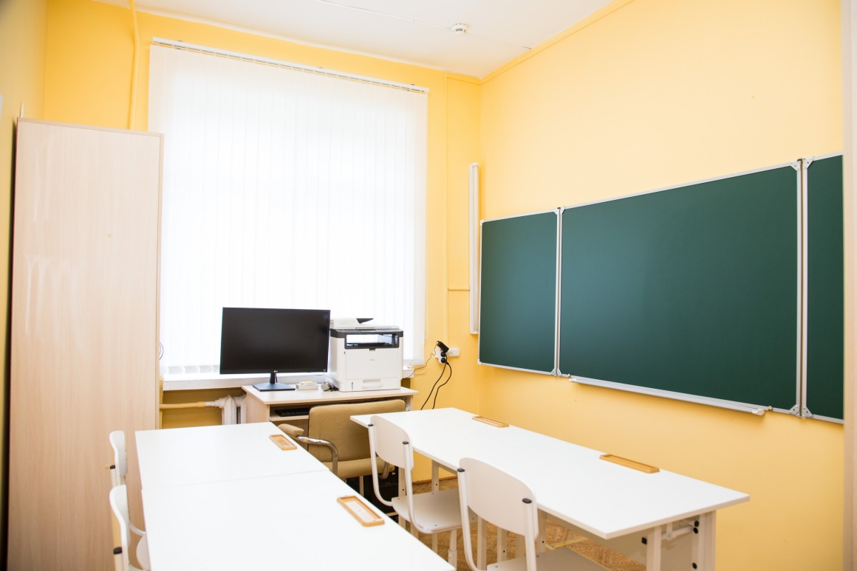
Кабинеты психолого-педагогического сопровождения и коррекционной работы оснащены дидактическими пособиями «Сундучок логопеда». Кабинет учителя-логопеда

Slide 18
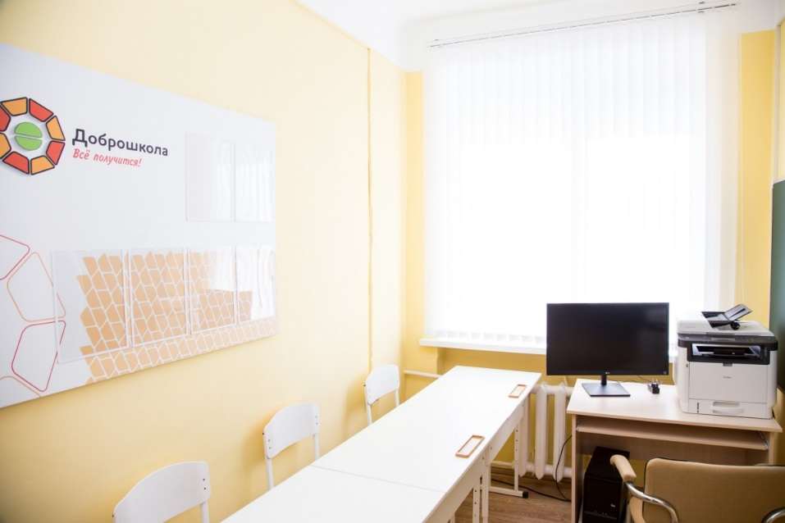
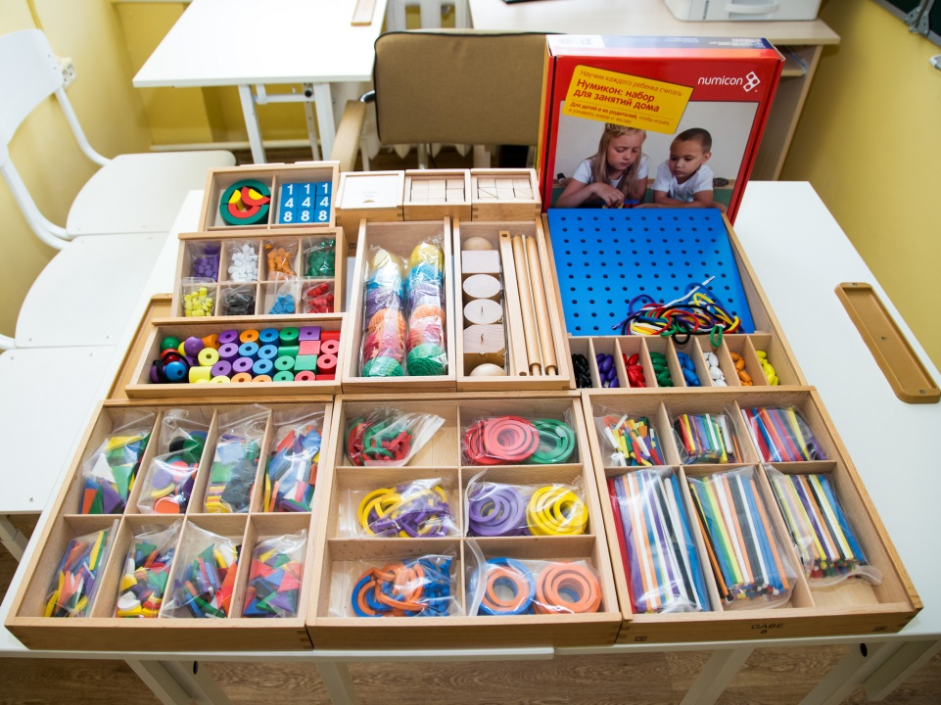
Кабинеты психолого-педагогического сопровождения и коррекционной работы оснащены развивающими наборами «Дары Фребеля» . Кабинет учителя-дефектолога

Slide 19
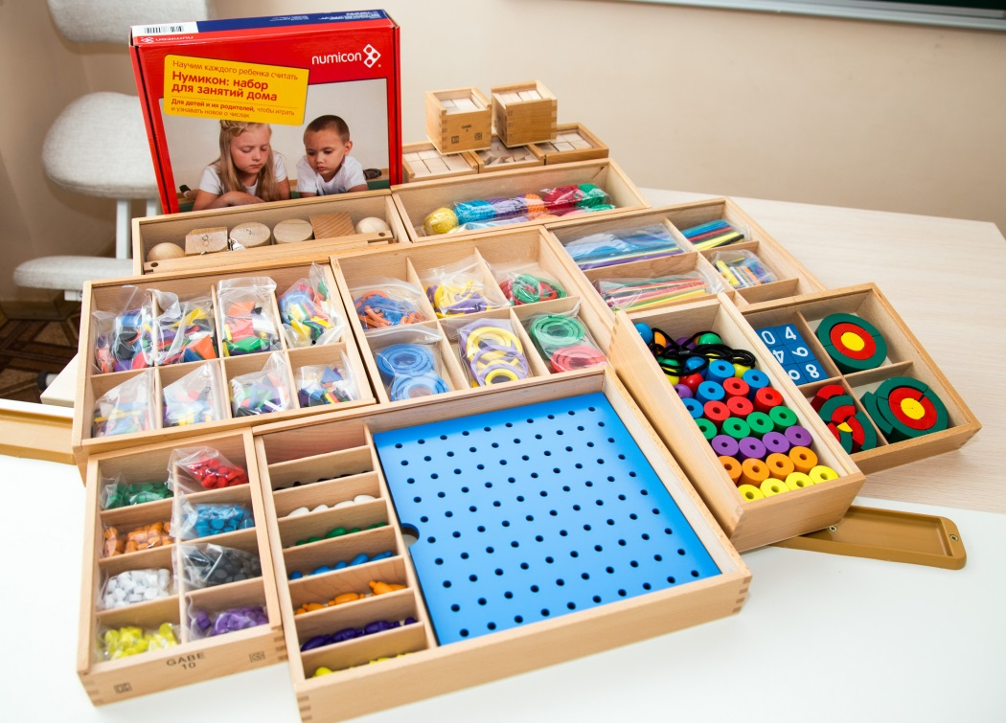
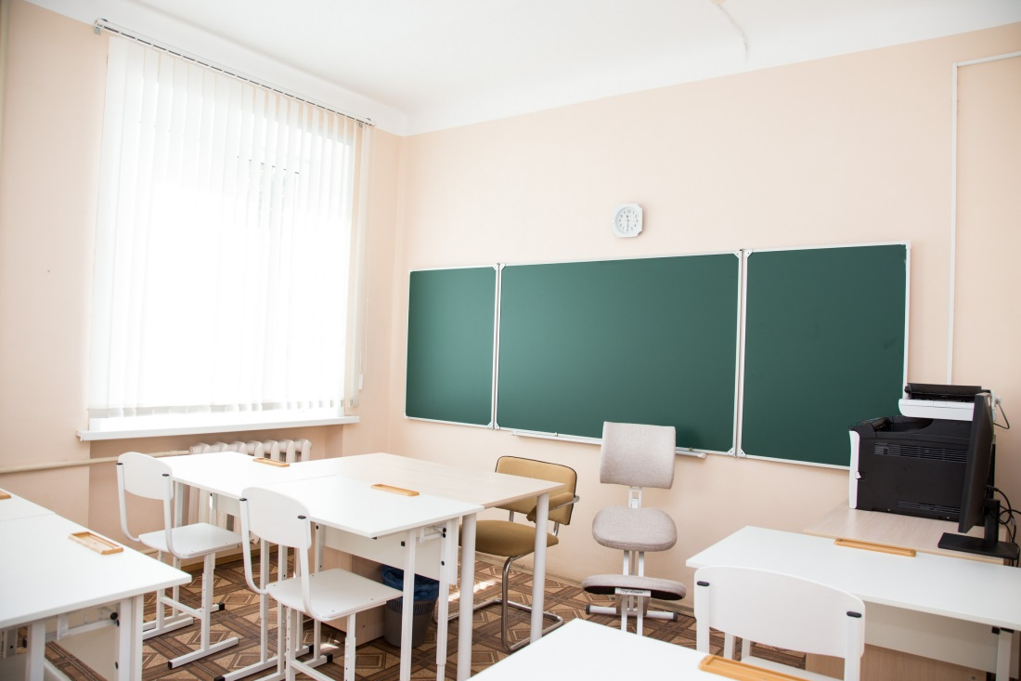
В кабинетах психолого-педагогического сопровождения и коррекционной работы имеется игровой набор «Нумикон» . Кабинет учителя-дефектолога

Slide 20
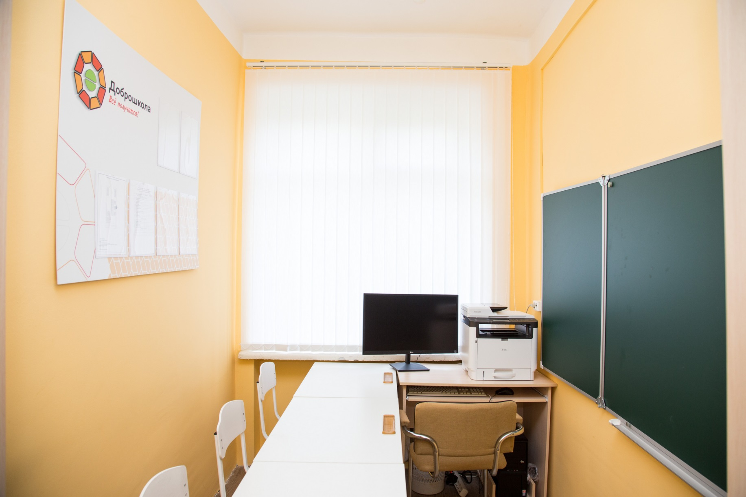
Кабинеты психолого-педагогического сопровождения и коррекционной работы оснащены современной и удобной мебелью для индивидуальных и групповых занятий. Кабинет учителя-дефектолога
Доброшкола
Всё получится!

Slide 21
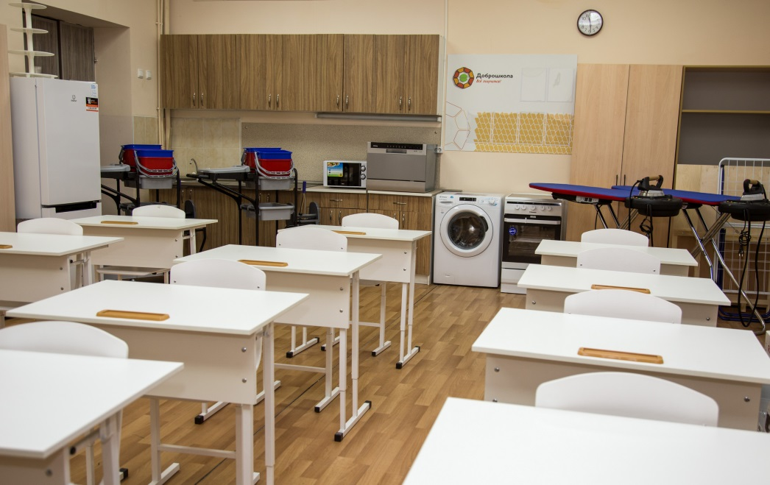
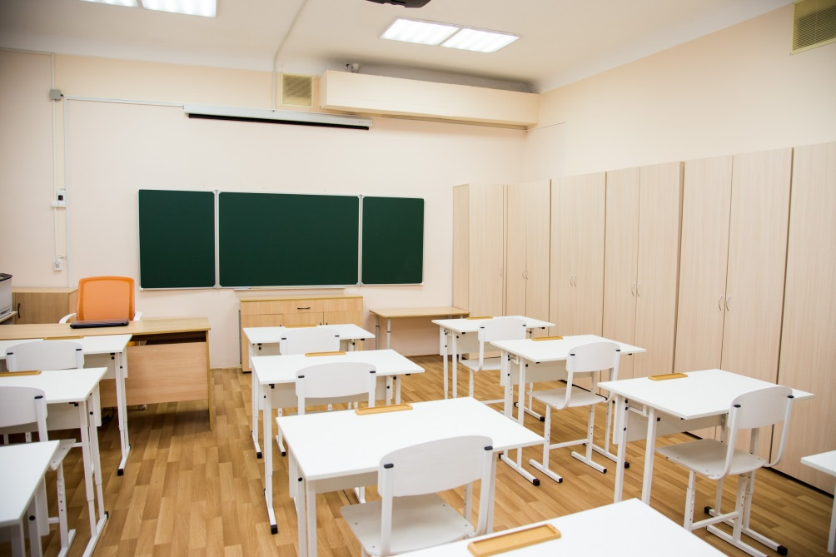
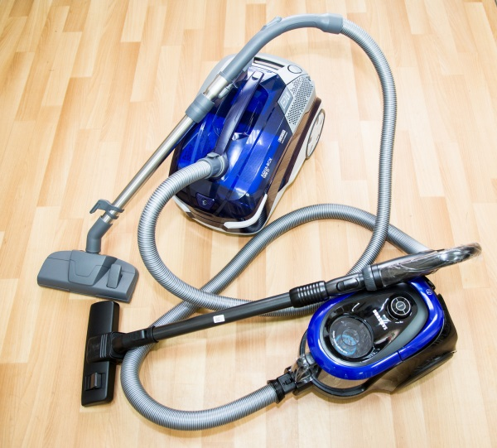
Учебные мастерские и кабинеты дополнительного образования оснащены бытовой техникой и посудой для профессионального трудового обучения по востребованным на рынке труда профессиям. Учебная мастерская по профилю МОП/кабинет объединения ДО по профилю изобразительное искусство

Slide 22
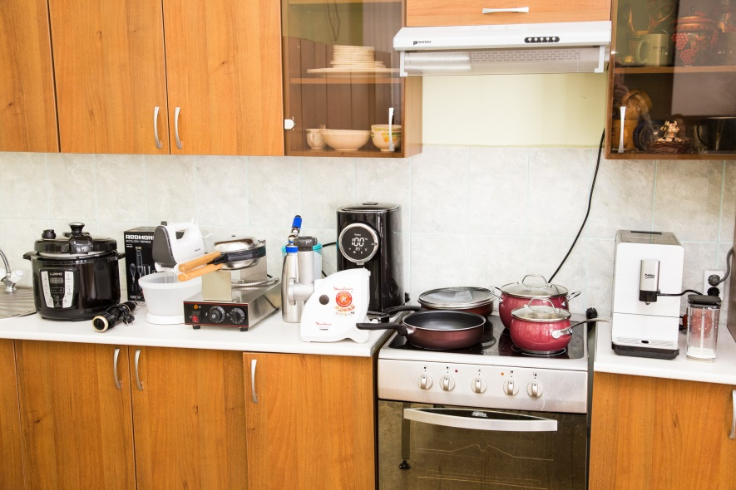
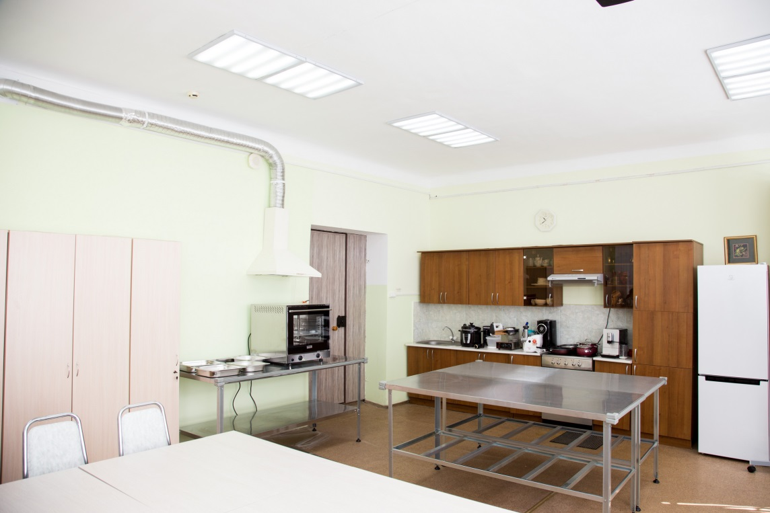
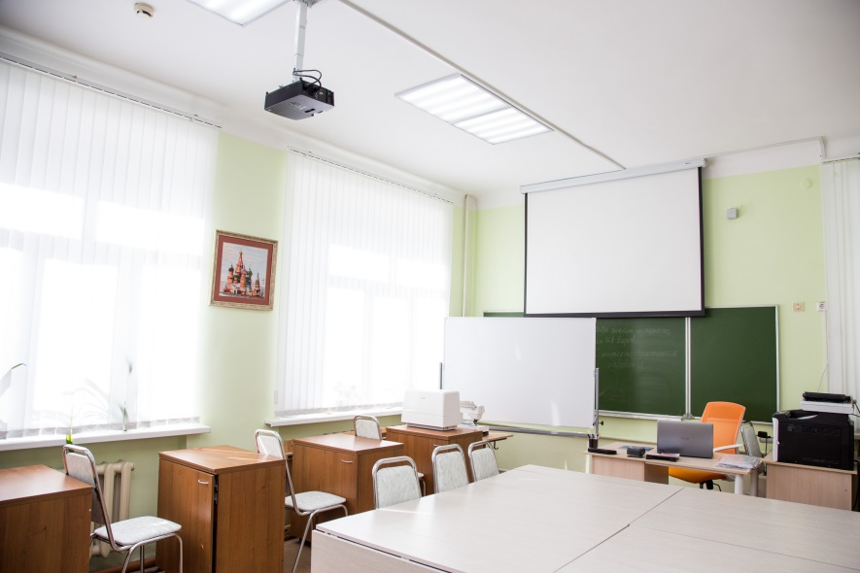
Учебные мастерские и кабинеты дополнительного образования имеют специальное оборудование для приготовления пищи: конвекционная печь, мультиварка-скороварка, блендер, миксер, мясорубка, набор посуды. Учебная мастерская по профилю поварское дело/кабинет объединения ДО по профилю декоративно-прикладное творчество

Slide 23
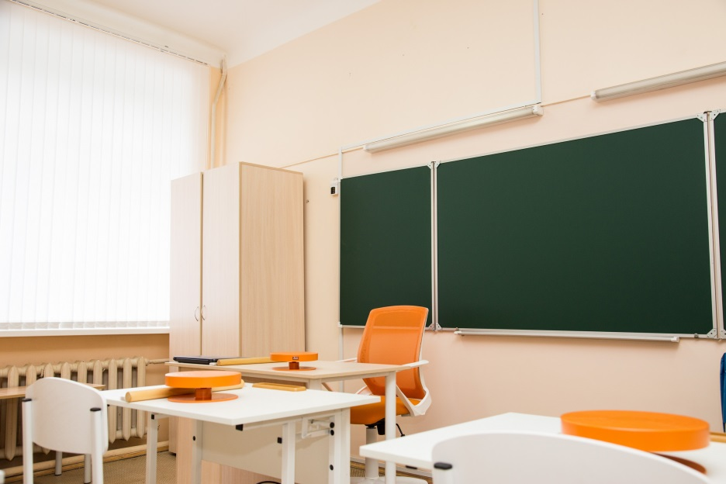
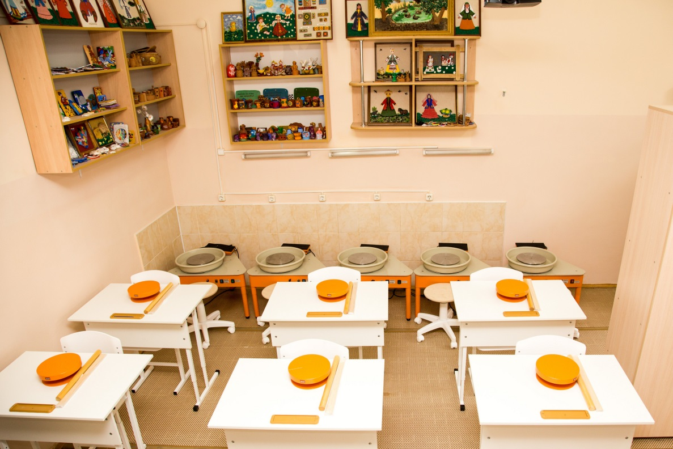
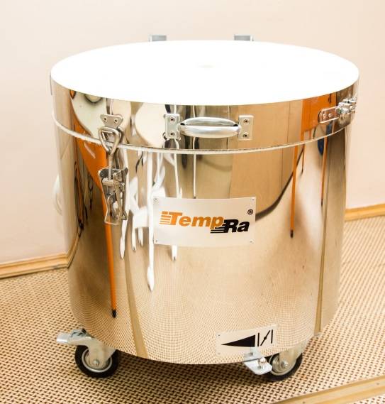
Учебные мастерские и кабинеты дополнительного образования оснащены новым современным оборудованием (сушильный шкаф, настольные турнетки, гончарные круги) . Учебная мастерская и кабинет объединения ДО по профилю гончарное дело

Slide 24
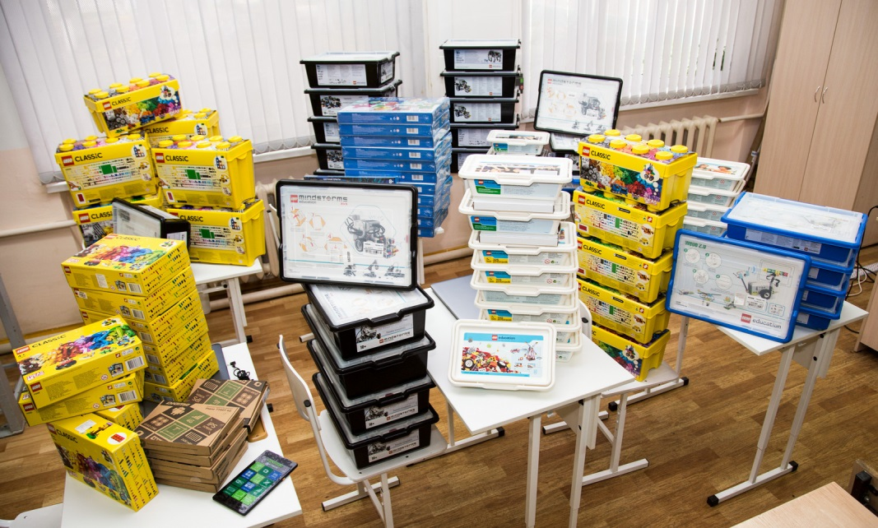
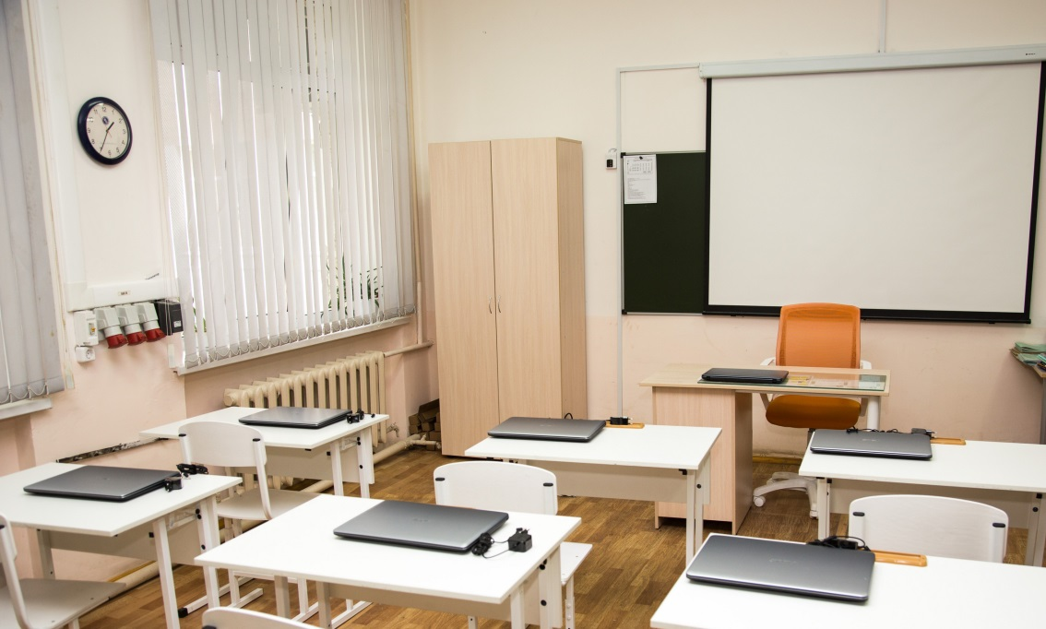
В рамках Национального проекта «Образование» в учебные мастерские и кабинеты дополнительного образования приобретены проекторы, экраны, ноутбуки, планшеты, наборы конструкторов LEGO . Кабинет объединения ДО по профилю робототехника (техническое творчество)

Slide 25
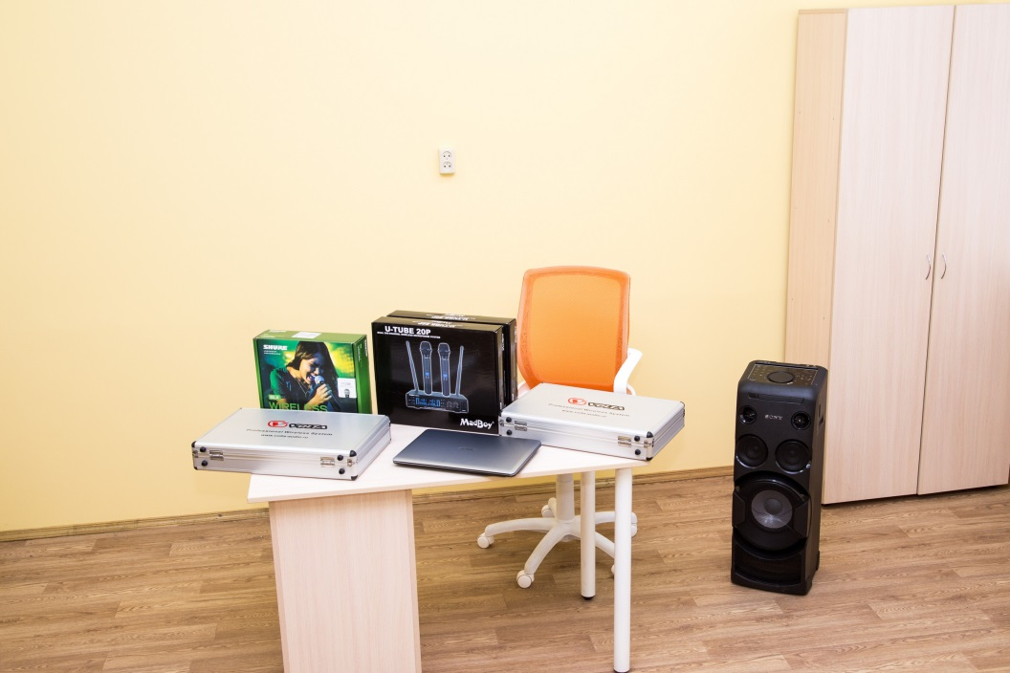
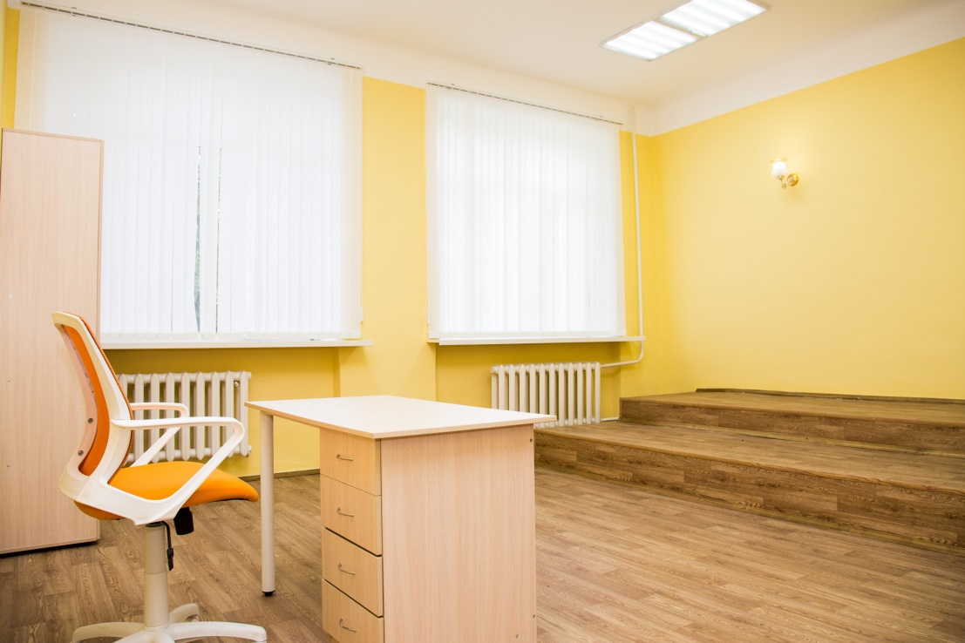
В учебные мастерские и кабинеты дополнительного образования приобретено новое современное музыкальное оборудование (аудиосистема SONY, микрофонная радиосистема, микшер). Кабинет объединения ДО по профилю музыка (музыкальное творчество)

Slide 26
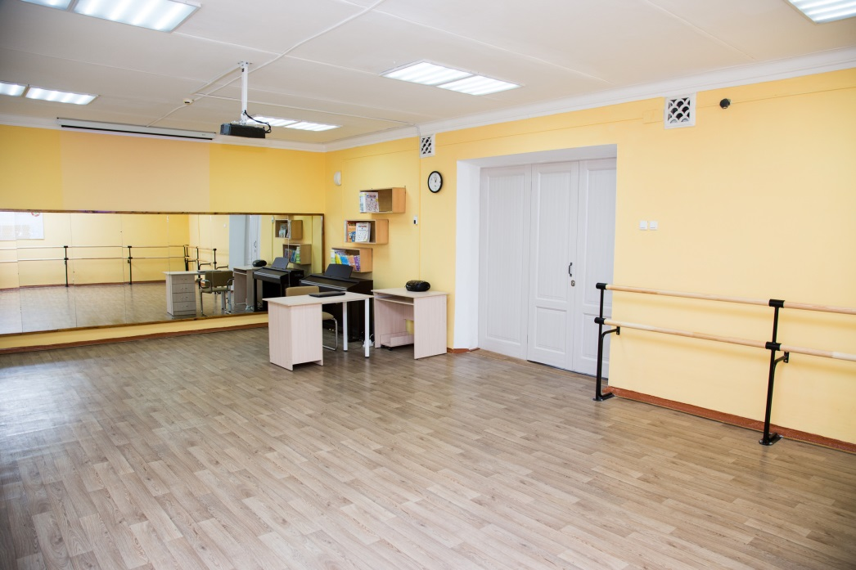
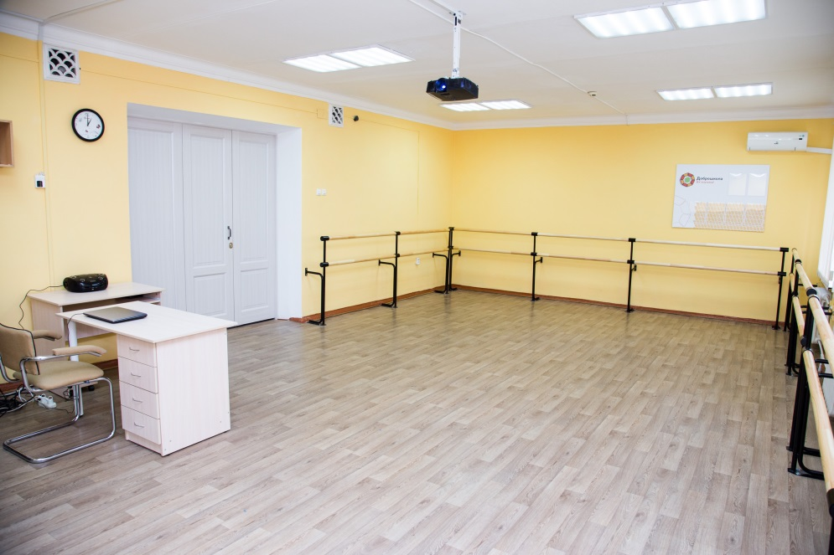
Учебные мастерские и кабинеты дополнительного образования оснащены хореографическими станками, магнитолой, проектором и проекционным экраном . Кабинет объединения ДО по профилю ритмика (хореографическое творчество)

Slide 27
Учебные кабинеты и помещения для организации качественного доступного образования оснащены новыми компьютерами, интерактивной доской, оргтехникой. Компьютерный класс/помещение организации дистанционного обучения

Slide 28
Учебные кабинеты и помещения для организации качественного доступного образования оборудованы современной бытовой техникой. Актовый зал
Доброшкола
Всё получится!

Slide 29
Учебные кабинеты и помещения для организации качественного доступного образования оснащены спортивным и игровым оборудованием. Спортивный зал для занятий физической культурой

Slide 30
Учебные кабинеты и помещения для организации качественного доступного образования отремонтированы и оснащены в соответствии с дизайн-проектами. Спортивный зал для занятий физической культурой, в том числе ЛФК
Общий вид

Slide 31
В учебные кабинеты и помещения для организации качественного доступного образования приобретены массажные тактильные и модульные коврики. Спортивный зал для занятий физической культурой, в том числе ЛФК
Оборудование для командных игр

Slide 32
Учебные кабинеты и помещения для организации качественного доступного образования оснащены специальным оборудованием для занятий с детьми-инвалидами. Спортивный зал для занятий физической культурой, в том числе ЛФК
Приобретено специальное оборудование для занятий с детьми-инвалидами:
гимнастический треугольник для индивидуальных занятий;
тренажер Гросса;
игра «Бочча» для развития соревновательных навыков у детей-инвалидов и детей с нарушением опорно-двигательного аппарата

Slide 33
Приглашаем к сотрудничеству: http://gbou-egorova.ru/ schinternat_nkb@samara.edu.ru

